Slide 1

프로젝트 Leave Out 기획발표 (활동적 위치기반 SNS 플랫폼)
WhoIM TEAM
허성문, 최예찬, 최수용, 김창석, 한승주

Slide 2
목 차
개발 의도
추진 배경
개발 목표
앱 설명
웹 설명
기대 효과(장단점)
개발 계획

Slide 3
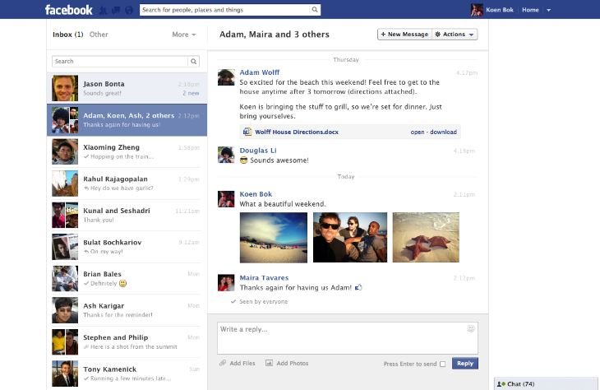
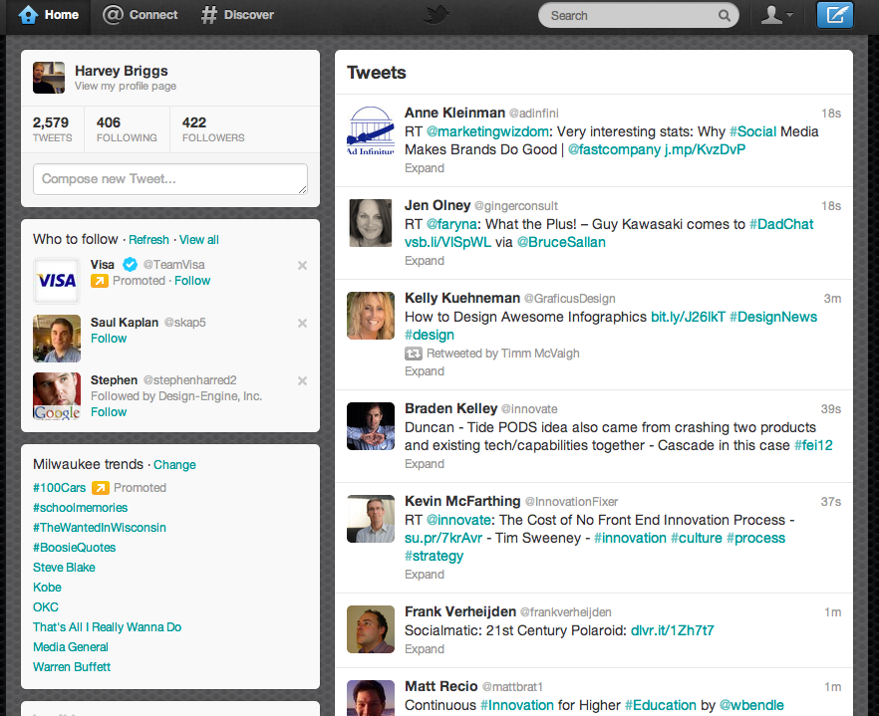
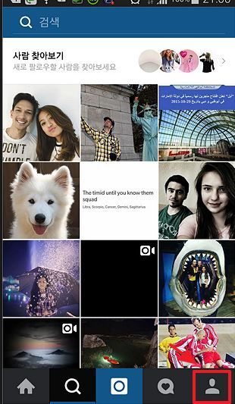



기존 SNS
Notes:
기존의 SNS 중 3가지를 예를 들어 설명 드리겠습니다.
페이스북은 사람의 글들을 시간상으로 볼 수 있는 특징
트위터는 팔로우의 글들을 모아보는 관심형태의 특징
인스타그램은 사진들을 모아 볼 수 있는 특징을 가지고 있습니다

Slide 4

개발 의도
“내가 있는 위치에서,
원하는 글을 보기쉽게”
Notes:
원하는 위치의 글을 보기 쉽게 하는 SNS는 없을까? 라는 생각으로
그렇다면 위치기반의 SNS를 만들면 어떨까? 라는 취지에서 개발을 시작했습니다.

Slide 5
개발 목표
위치에서 원하는 글을 바로 볼 수 있는
시스템 구현
활동적 SNS를 위한 동기부여 시스템 추가
사용자들 간의 정보 공유 기능
개발 후 유지 보수를 통한 실제 상용화된 SNS 역할을 수행

Slide 6
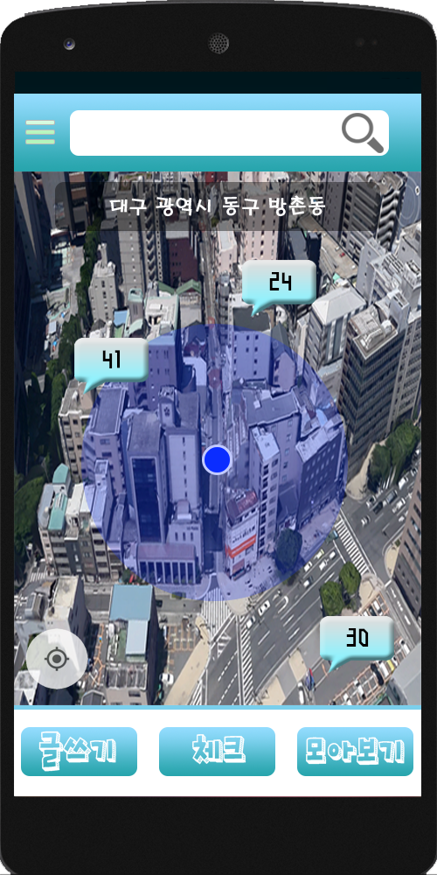
앱 설명
메인 화면
글의 개수

Slide 7
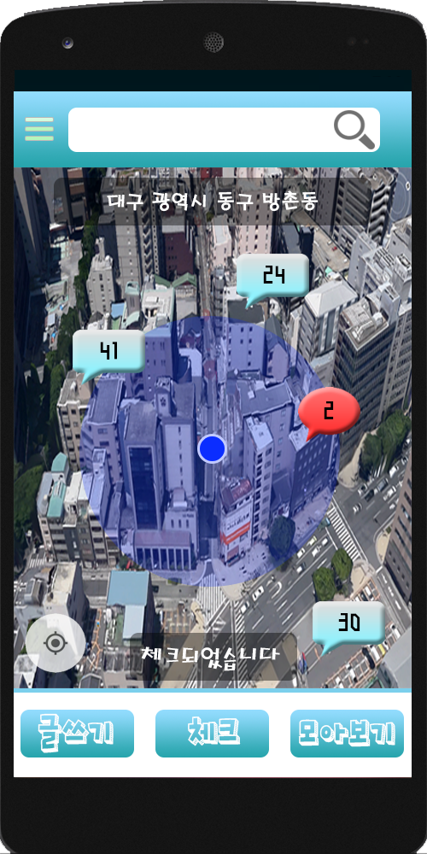
앱 설명
메인 화면(울타리글)
울타리 글

Slide 8
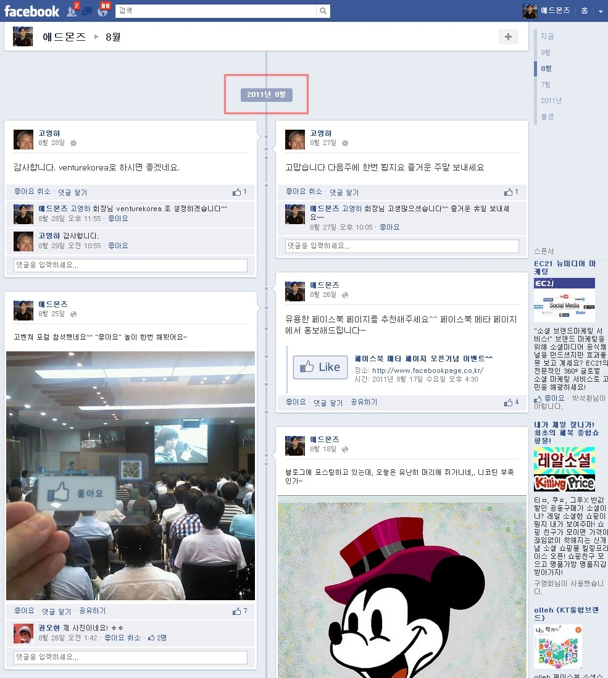
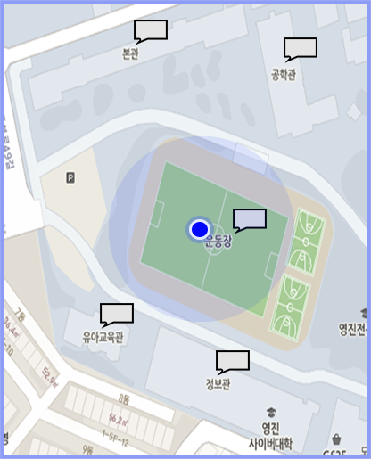
Timeline Stampline
“언제 누가 무엇을 했습니다” 가 아닌
“여기서 누가 무엇을 했습니다”

Slide 9
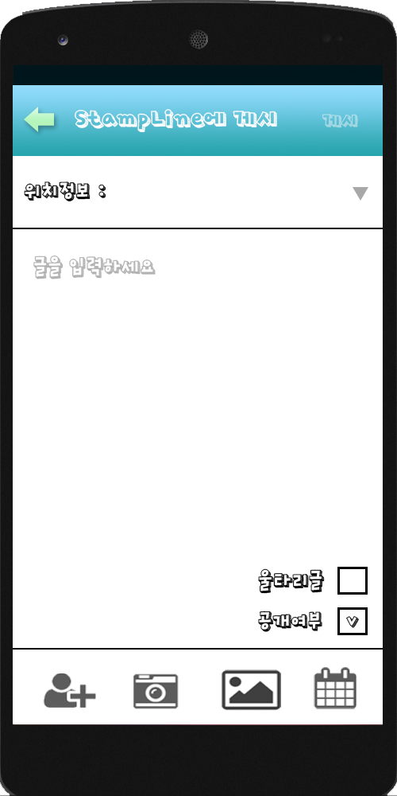
앱 설명
글쓰기 기능

Slide 10
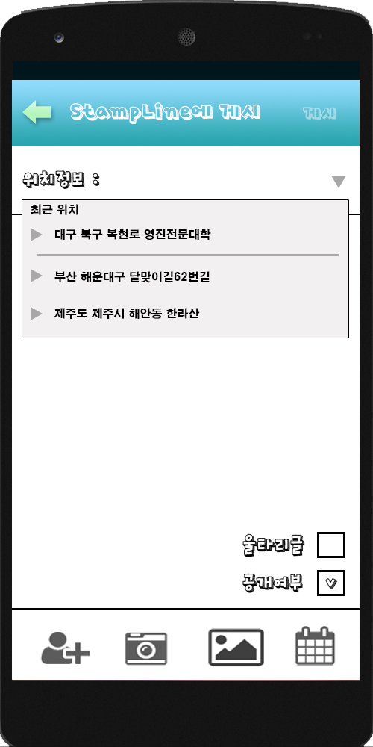
앱 설명 체크기능

Slide 11
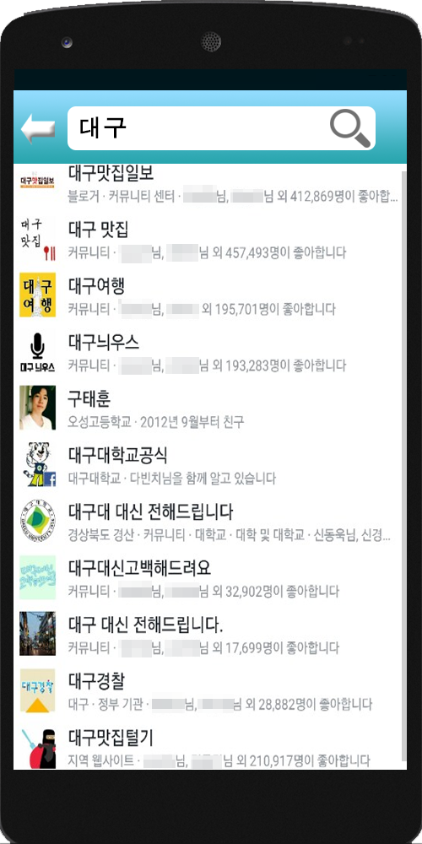
앱 설명
검색기능

Slide 12
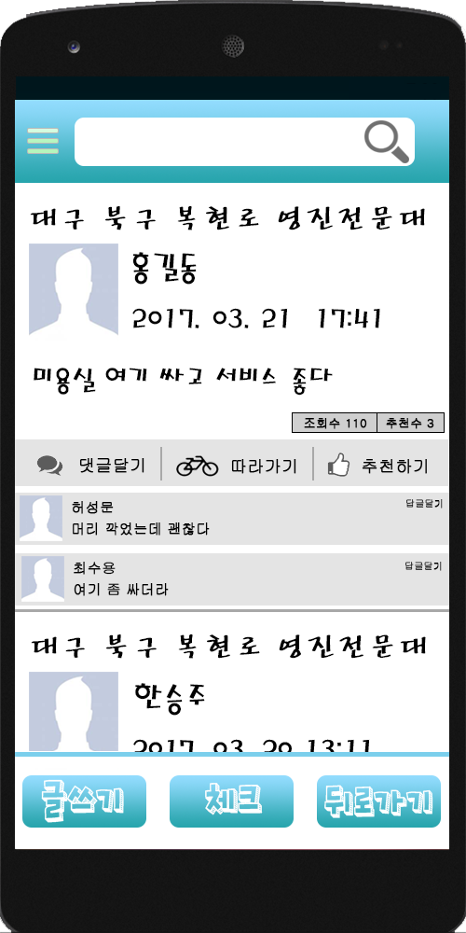
앱 설명
작성된 글

Slide 13
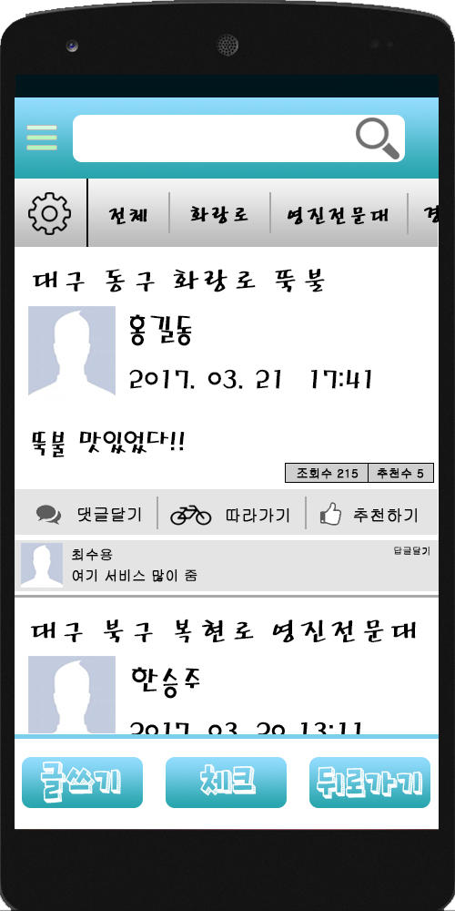
앱 설명
모아보기

Slide 14
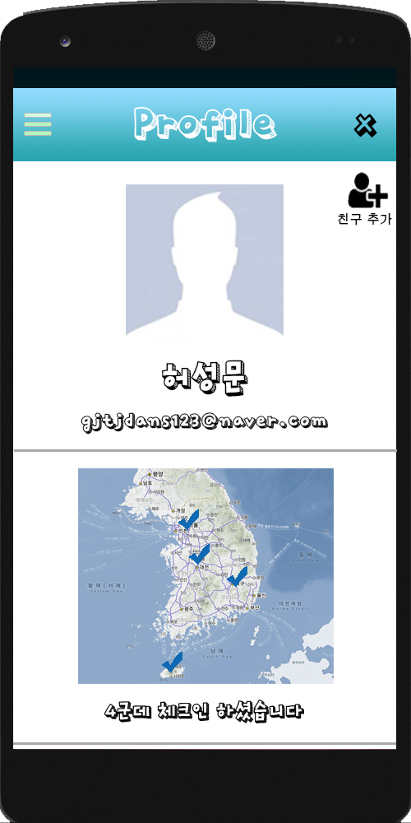
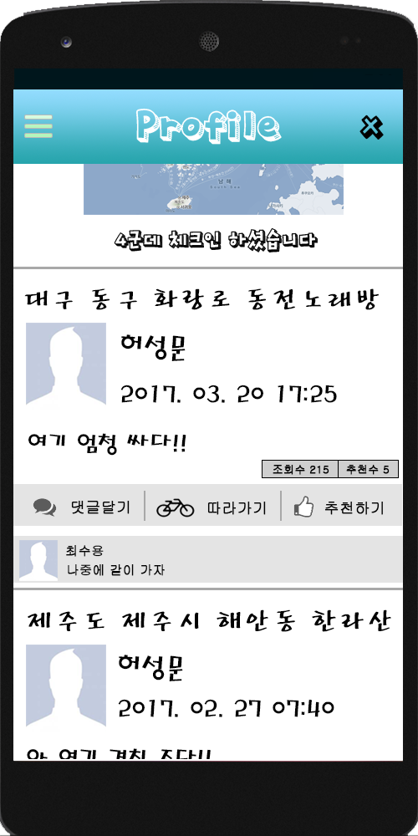
앱 설명
프로필 기능

Slide 15
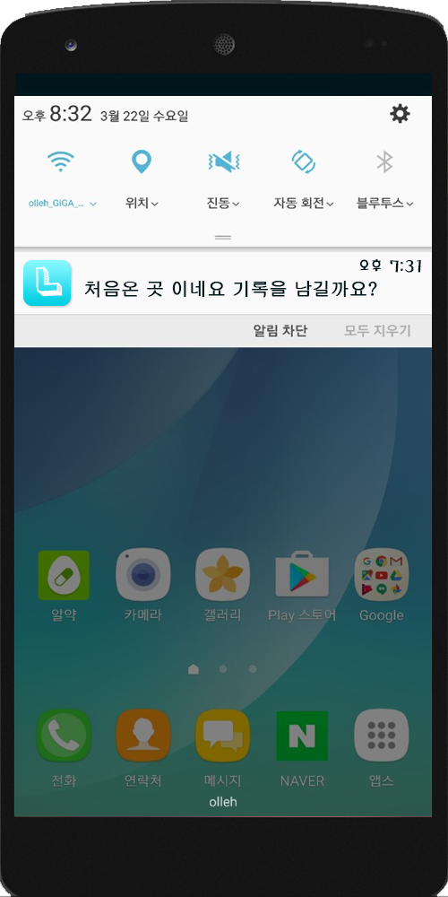
앱 설명
알림기능 (동기부여)

Slide 16
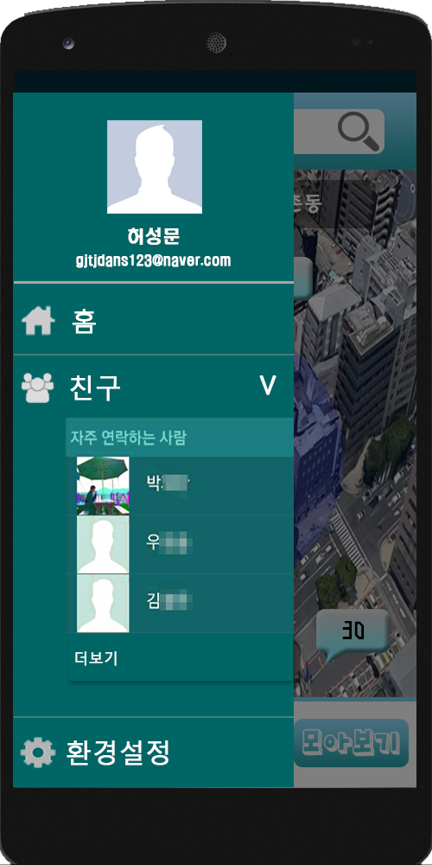
앱 설명
메뉴화면

Slide 17
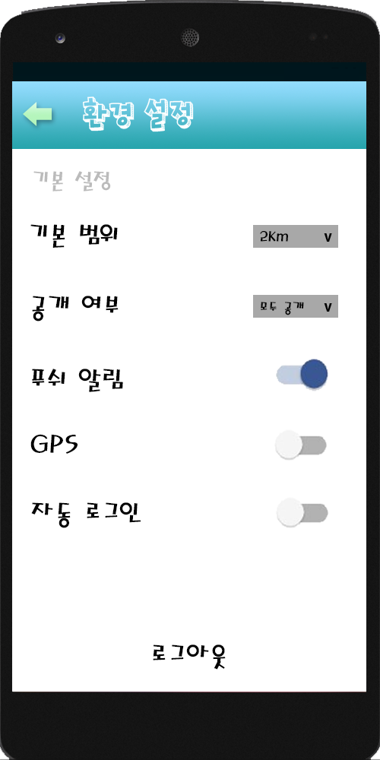
앱 설명
환경설정

Slide 18
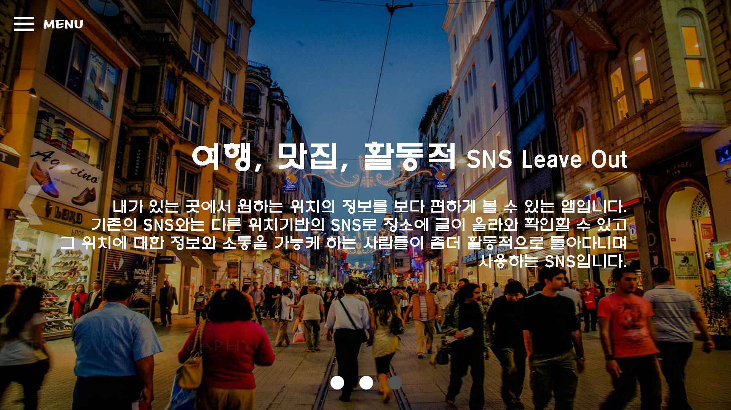
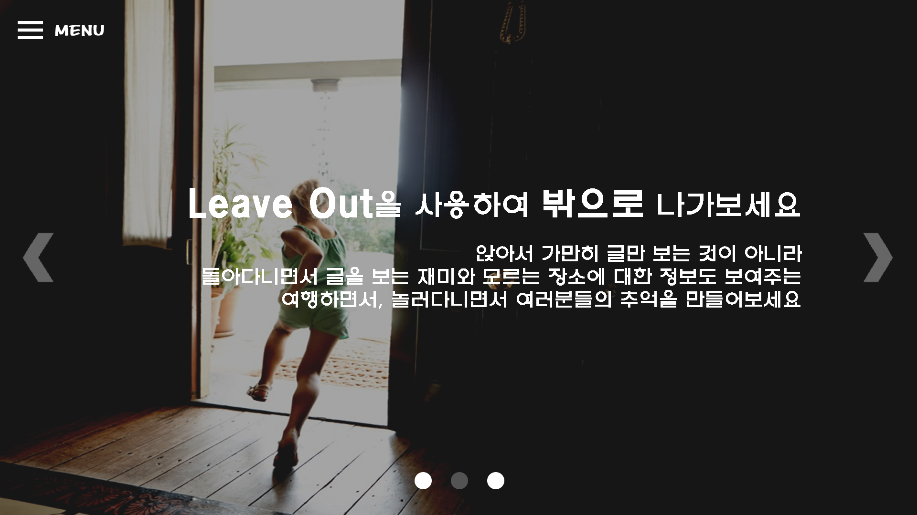


웹 설명

Slide 19
기대 효과(장단점)
장점
자신이 도착한 장소에서 정보를 보다 쉽게 찾을 수 있다.
활동적인 SNS를 기대할 수 있다.
단점
활동적인 SNS이므로 장소 제약이 있을 수 있다.
기존의 카페 글과 블로그 글보다 정보가 부족

Slide 20



개발 계획
사용 개발 툴
Android
JSP
MySQL

Slide 21
개발 계획
1 ~ 3주차
프로젝트 설계 및
개발환경 구축
4 ~ 6주차
DB 및 서버 구축
안드로이드 앱 UI 개발
7 ~ 9주차
안드로이드 앱
내부 개발
웹 개발
9 ~ 11주차
기존 작업 마무리
UI 상세 수정
12주차 ~
디버깅 및 테스트

Slide 22
Q&A

Slide 23
감사합니다

